Slide 1
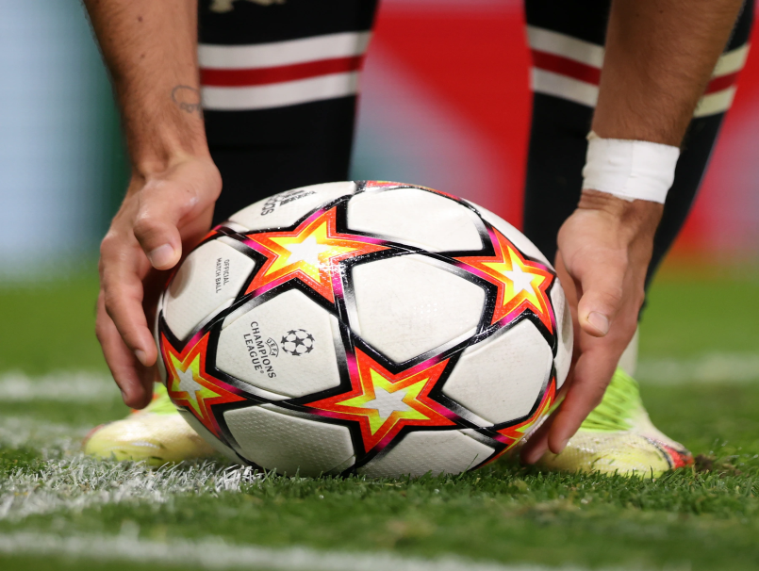
كرة القدم
الاسم:عنان ابودقة

Slide 2
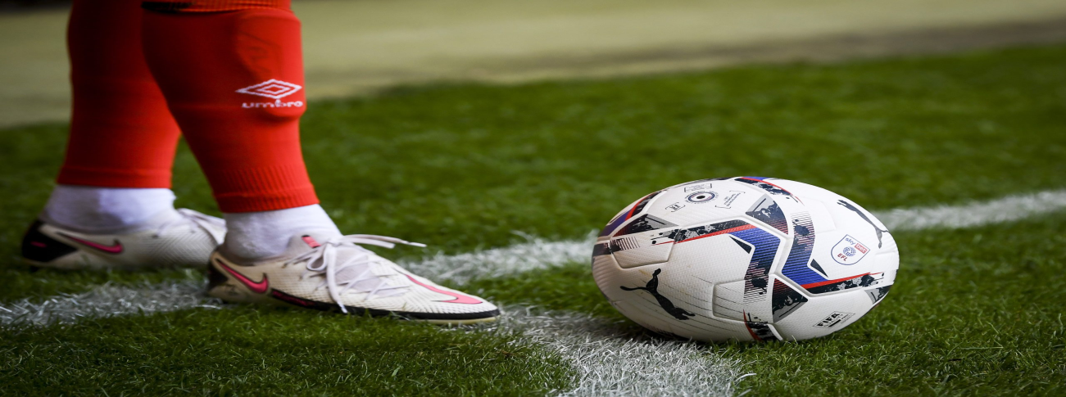
كرة القدم هي:
كرة القدم هي رياضة جماعية تُلعب بين فريقين يتكون كل منهما من أحد عشر لاعبًا تلعب بكرة مُكوَّرة. يلعب كرة القدم 250 مليون لاعب في أكثر من مائتي دولة حول العابم
ويتم ايضا اللعب كاس عالم

Slide 3
لاعبون كرة القدم
لاعبون كرة القدم واحرفهم:
رونادو
ميسي
نيمار
امبابي
هالاند

Slide 4
الاهداف

Slide 5
جدول الاهداف
الاعبيين | الاهداف
رونالدو | 200هدف
ميسي | 150هدف
نيمار | 100هدف
امبابي | 80هدف
هالاند | 70هدف

Slide 6
الخاتمة
قواعد لعبة كرة القدم
معلومات
تسوّق
انقر لإعادة الصوت
إذا لم يبدأ التشغيل قريبًا، فحاول إعادة تشغيل الجهاز.
وضع ملء الشاشة غير متاح. مزيد من المعلومات
0:00 / 2:05•مشاهدة الفيديو بالكاملمباشر
الفيديو التالي
مباشر
قريبًا
إلغاءبدء التشغيل الآن
تبديل الكاميرا
مشاركة
تضمين قائمة التشغيل
حدث خطأ أثناء استرداد معلومات المشاركة. يرجى إعادة المحاولة لاحقًا.
المشاهدة لاحقًا
مشاركة
نسخ الرابط
0:00
0:00 / 2:05•مشاهدة الفيديو بالكاملمباشر
•
•
المشاهدة لاحقًا
المشاهدة لاحقًا
الإضافة إلى قائمة المحتوى التالي
الإضافة إلى قائمة المحتوى التالي

